Slide 1
SWP
Simple Work Platform
Your Way To Start Your Projects

Slide 2
فكرة المشروع
منصة عمل حر تسمح للأشخاص مقدمي الخدمات من تسويق أنفسهم ويسمح للأشخاص أصحاب المشاريع بإضافة مشاريع واختيار الشخص الأنسب للتنفيذ.
مقدم الخدمات(العامل)
صاحب مشـروع(العميل)
هو الذي يقوم بقراءة العرض، ويقارنه بمهاراته وخبراته ومدى مناسبة الأجر بالنسبة له، ومن ثمّ يتقدّم إلى صاحب المشروع بعرض مهاراته، ومن ثم الموافقة للبدء في عمل المشروع وتسليمه وفقاً للشروط الموضوعة.
هو طالِب الخدمة والمموّل لمشروع معين.. يقوم بعرضه أمام عدد كبير من المتقدمين، ويحدد الميزانية التي يطرحها، وأي شروط تخص مواعيد التسليم أو الأمور الفنّية التي يرغب أن تكون لديه في المشروع.

Slide 3
الهدف من المشروع:
إمكانية العمل عن بعد -5
سهولة وصول أصحاب المشاريع إلى أشخاص ذو خبرة -1 وكفاءة للقيام بمشاريعهم
سهولة دخول المبرمجين لسوق العمل لاكتساب الخبرات -6
تمكين المبرمجين والشركات من التسويق لخدماتهم بشكل -2 أفضل وأوسع
توافر اختصاصات للمبرمجين مما يسمح لهم بتنفيذ -7 المشاريع بكفاءة عالية
منعت بعض المبرمجين والشركات من الهيمنة على سوق-3 العمل
تنفيذ المشروع بأقل -8
تأمين فرص عمل لكثير من المبرمجين والشركات -4
انتشار ثقافة العمل الحر -5

Slide 4
المشكلة التي يعالجها المشروع:
1
ضعف إمكانية المبرمجين أو الشركات من التسويق لخدماتهم حيث انه لا يوجد أي مكان متخصص لعرض الخدمات التي يقدمونها وتسويقها وبالتالي تتيح منصات العمل الحر امكانية التسويق وعرض الخدمات على النحو الأمثل
4
عدم تخصص كل فرد في مجال عمل محدد وإنما يعمل الفرد على العديد من الاختصاصات مما يؤدي في بعض الأحيان الى ظهور تصاميم ونماذج سيئة لا تلبي توقعات العميل مع وجود المنصة يتم وصول أصحاب المشاريع الى الأشخاص ذوي الخيرة مما يتيح لهم الوصول الى اعلى مستوى من الكفاءة
2
احتكار مبرمجين والشركات لسوق العمل حيث نلاحظ في بلادنا احتكار بعض الشركات للأعمال نظرا لعدم وجود أي منافسين ووجود هذا النوع من المنصات يرفع وتيرة المنافسة مما قد ينهي احتكار هذه الشركات
5
تكلفة تنفيذ عالية بسبب محدودية العاملين حيث ان تقيد أصحاب المشاريع ب أشخاص أو شركات معينة يؤدي الى فرض تكلفة عمل عالية ولكن عن طريقة منصة العمل الحر فان العروض ك سوق مفتوح لتلقي العروض من كل مكان وبأقل الاسعار لكسب هذا العميل وثقته
3
ضعف الخبرة لدى الأشخاص حديثي العهد في هذا المجال حيث تمكنهم منصة العمل الحر من الدخول تدريجيا في سوق العمل ومعرفة ما يحتاجه السوق والعملاء من مهارات ليعمل العامل على زيادة خبرته في أكثر المجالات والمهارات طلبا واحتياجا.

Slide 5
المتطلبات الوظيفية
1
6
تصفح مشاريع
10
إضافة تفاصيل المشروع
التحقق من الكود المدخل
2
7
اختيار تصنيف
11
مشاهدة تفاصيل المشروع
طلب تسجيل دخول جديد(ادخال خاطئ للكود ثلاث مرات)
3
إنشاء حساب
8
12
إضافة عرض
تسجيل الدخول
4
إضافة معلومات
13
9
5
إضافة تفاصيل العرض
إضافة مشروع
إرسال كود للتحقق من للإيميل

Slide 6
المتطلبات الوظيفية
22
18
14
إرسال رسالة
حجز مشروع
تصفح العروض
23
19
15
تحميل ملف
فتح غرفة دردشة
الدخول إلى ملف العامل
الدخول إلى ملف العامل
الدخول إلى ملف العامل
24
20
16
الإبلاغ
دخول إلى المحادثة
مشاهدة التقييمات
25
21
17
تحديد سبب الابلاغ
إرسال ملف
قبول عرض

Slide 7
المتطلبات الوظيفية
34
30
26
إضافة تقييم
ارسال ايميل للتذكير في بوم تسليم المشروع
حظر المستخدم و
اغلاق المحادثة
35
31
27
تسجيل دخول مدير
رفع المشروع
منع المستخدم من خدمات معينه بعد ثلاثة ابلاغات
36
32
28
تصفح طلبات
إرسال رسالة للإيميل تحتوي رابط تحميل المشروع
إرسال طلب إلى المدير
37
33
29
رفع الحظر عن المستخدم بعد مرور شهر
تحميل المشروع
الغاءالإبلاغ

Slide 8
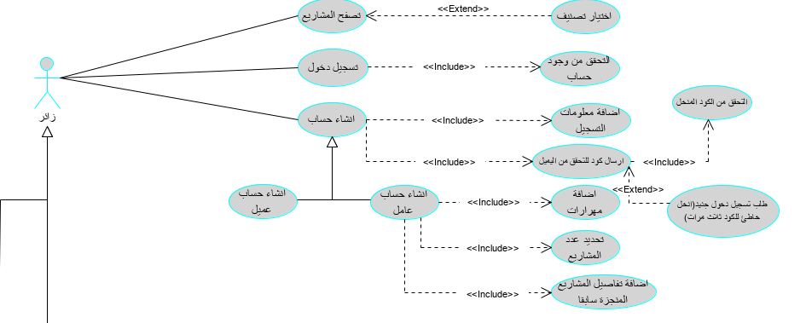
Use Case

Slide 9
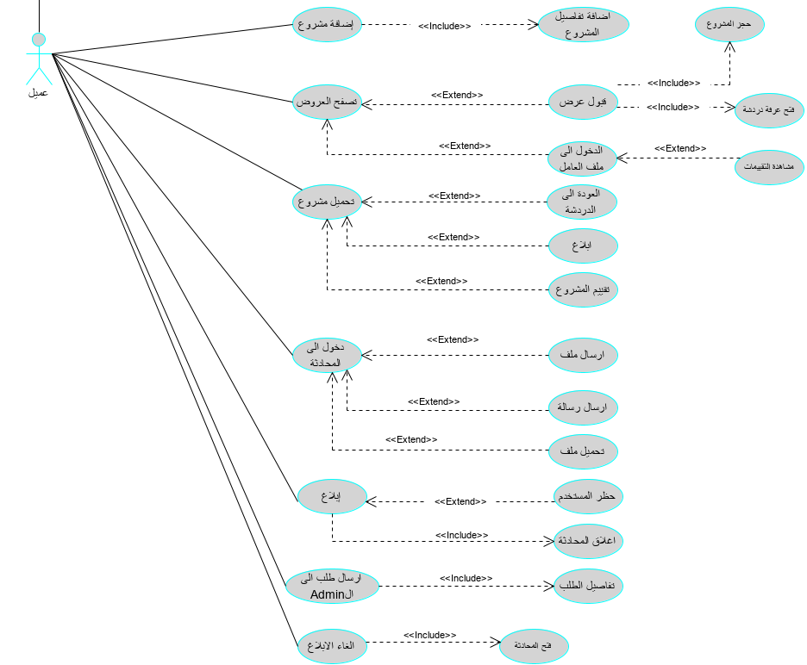

Slide 10
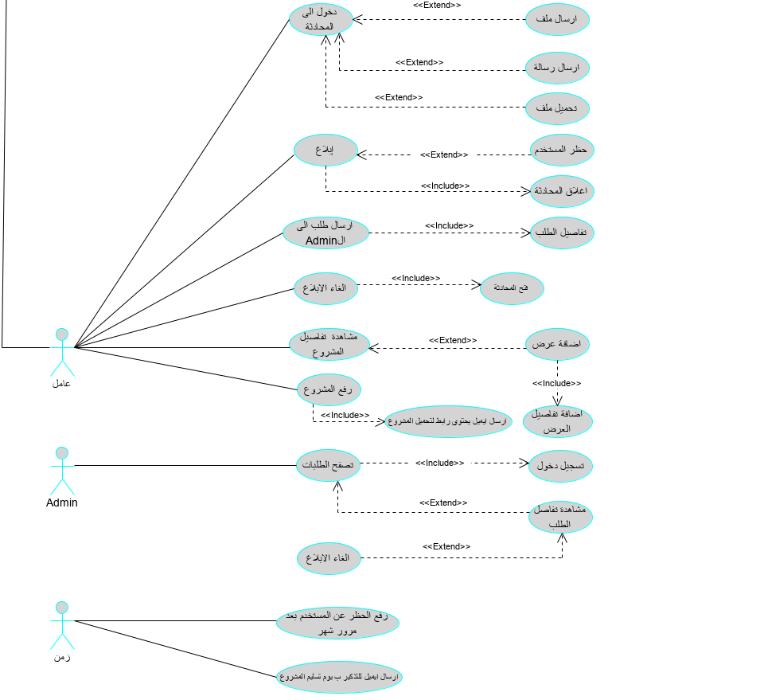

Slide 11
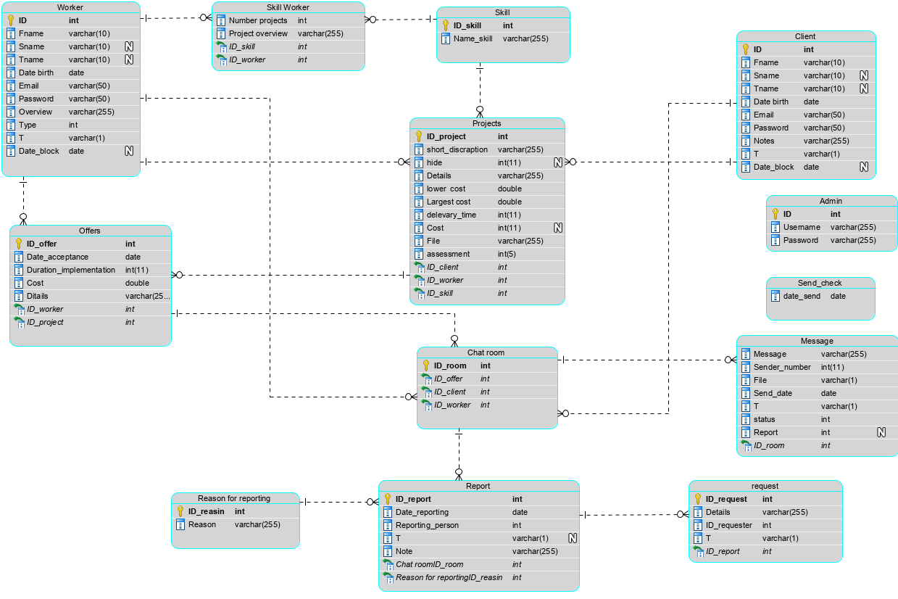

Slide 12


Slide 13
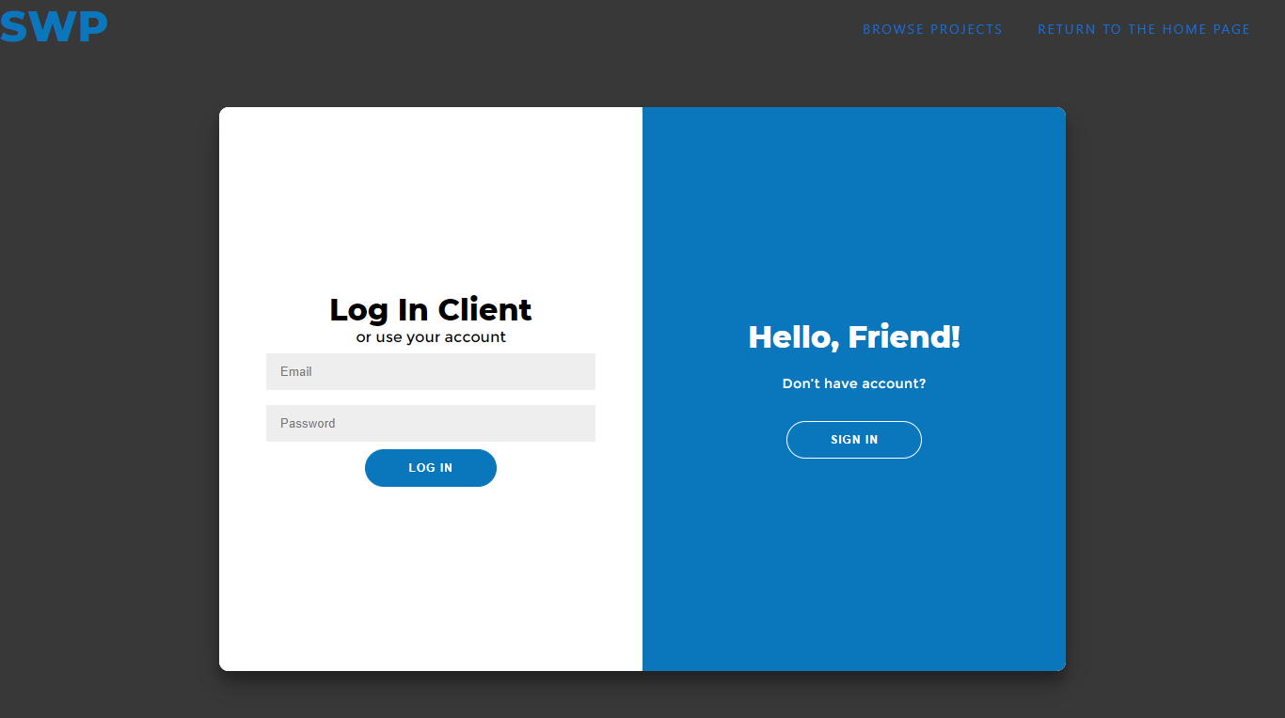

Slide 14
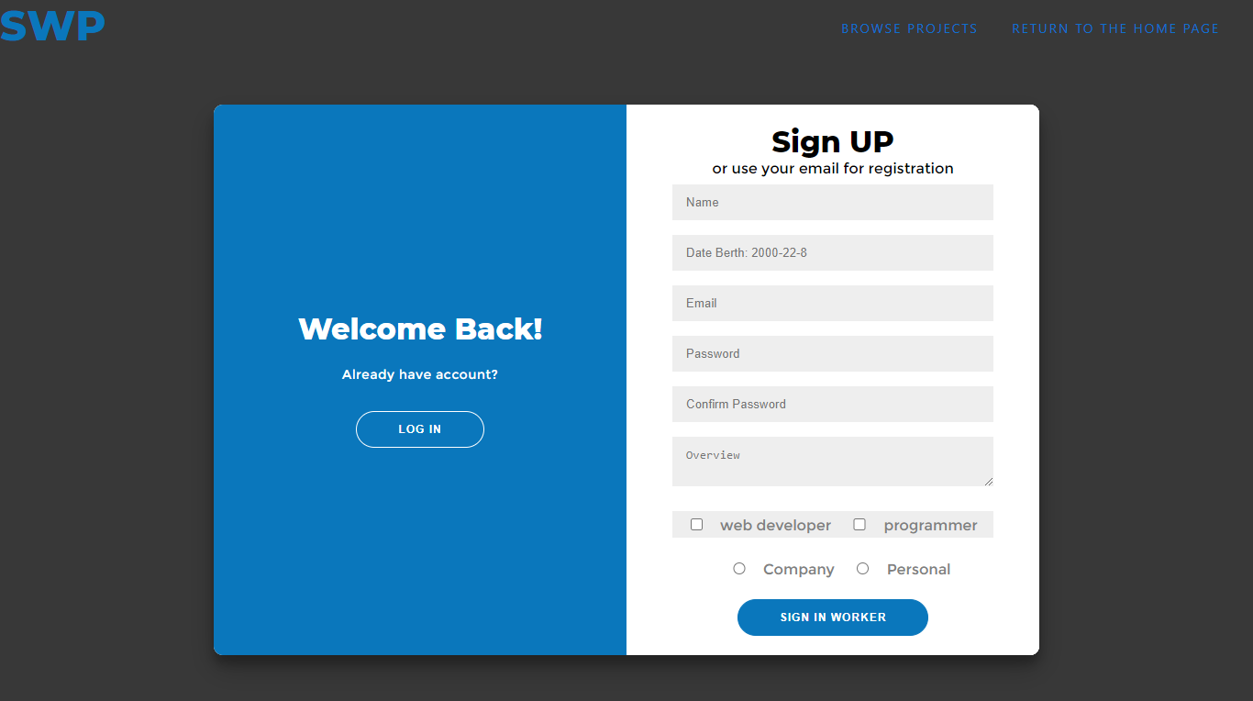

Slide 15
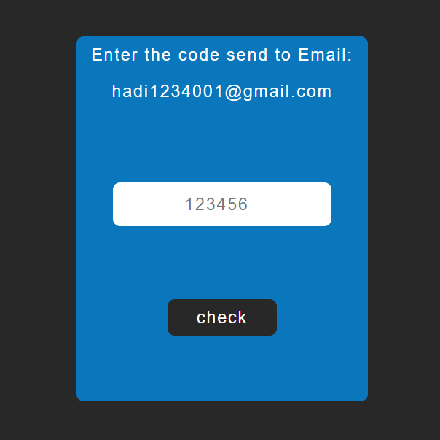
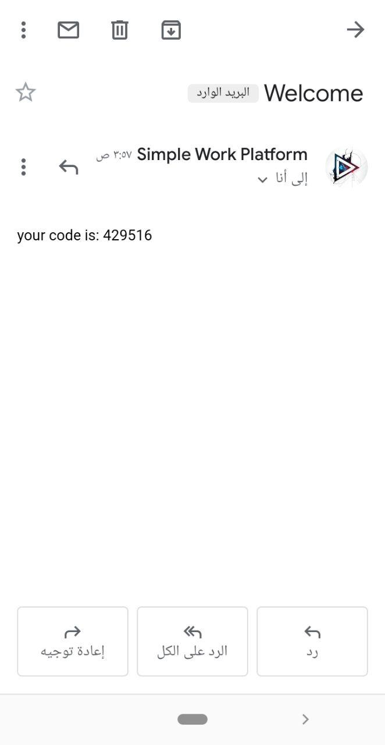

Slide 16
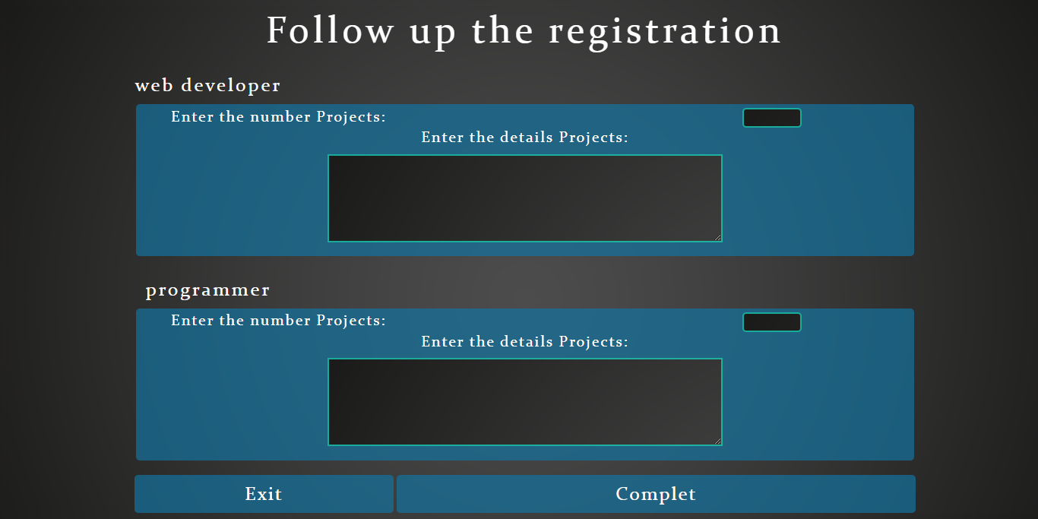

Slide 17
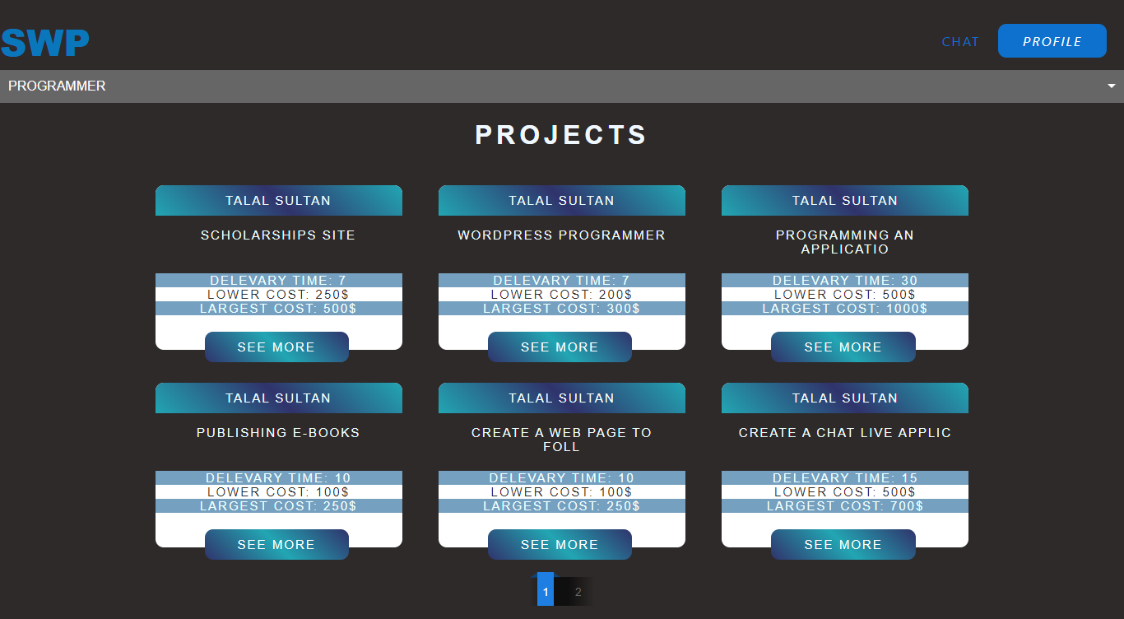

Slide 18
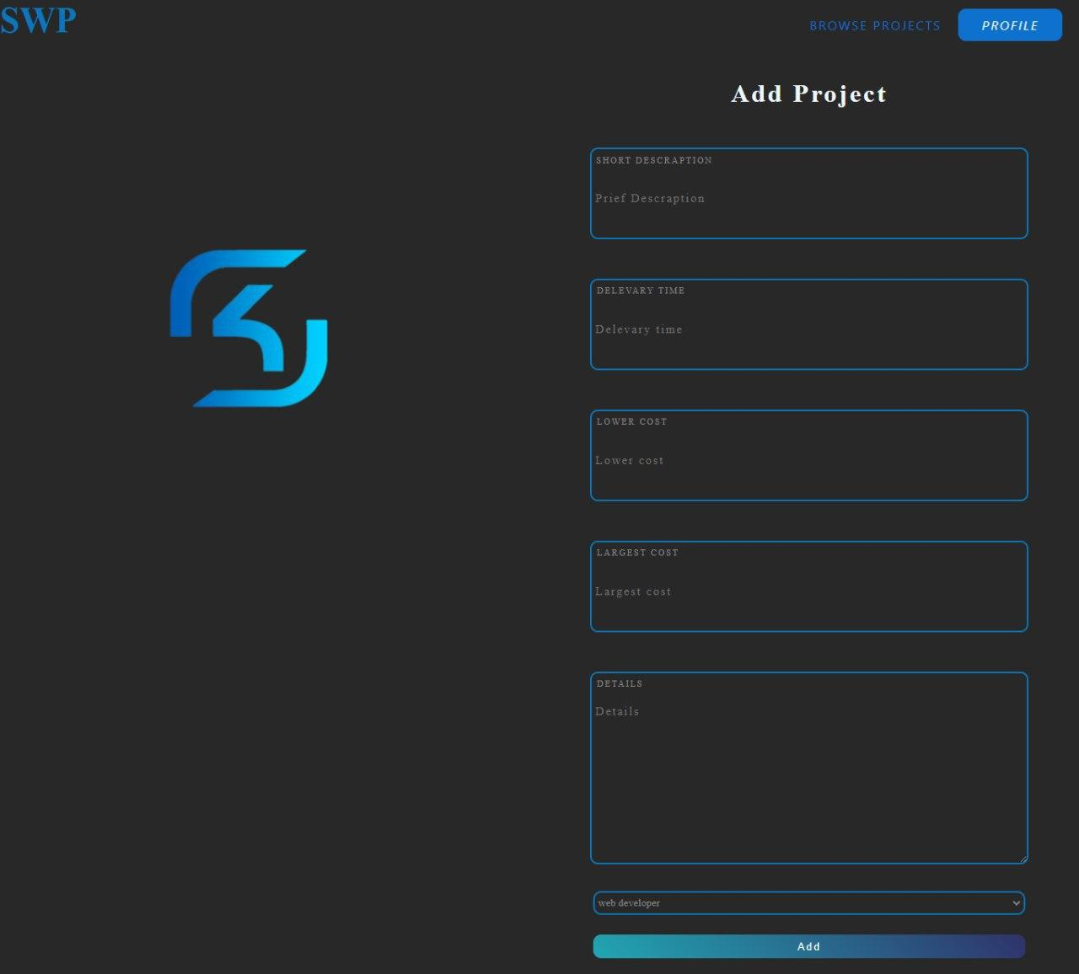

Slide 19
